Slide 1
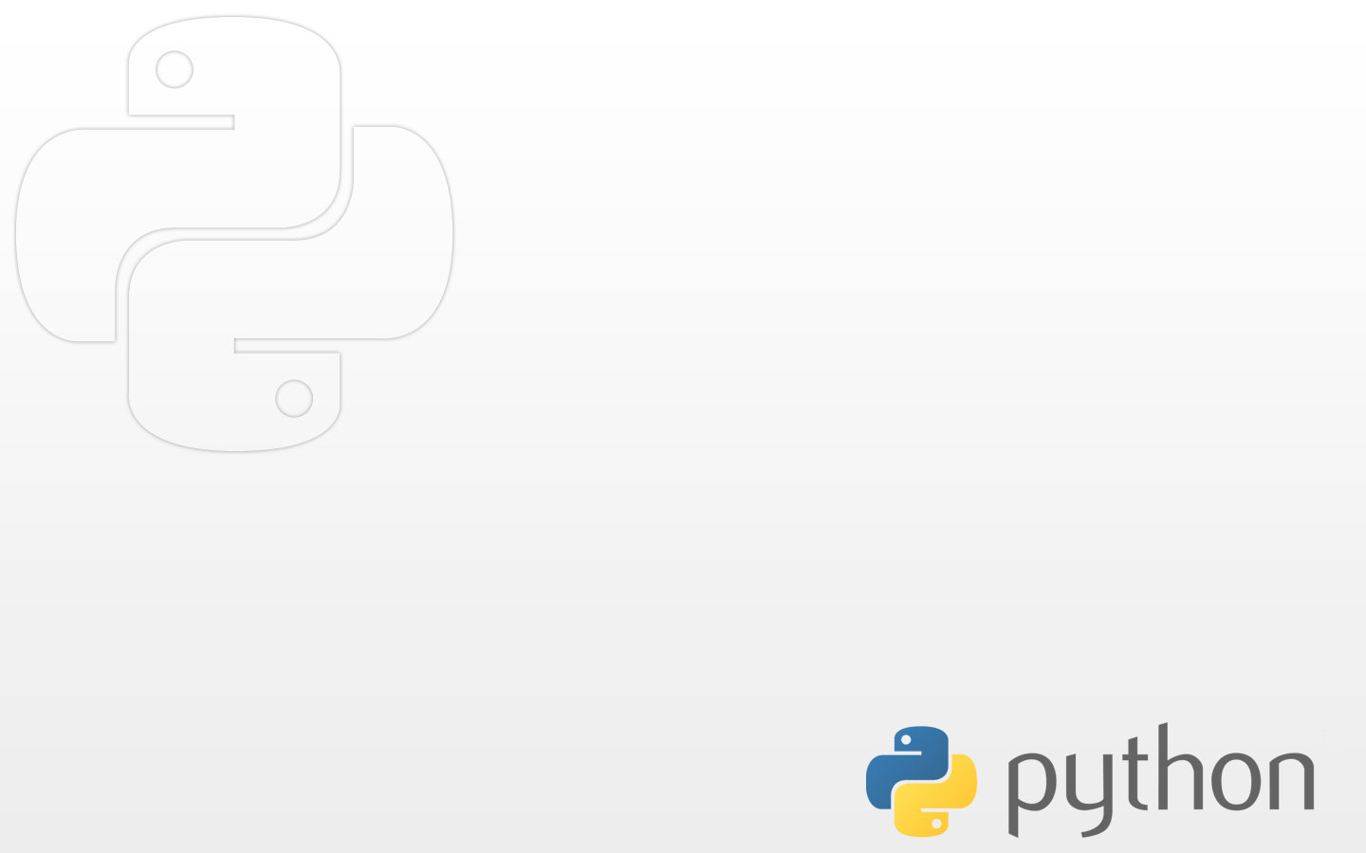

import this Uma breve introdução à linguagem python

Slide 2
import this Uma breve introdução à linguagem python
$whoami

Slide 3
import this Uma breve introdução à linguagem python
A Linguagem Python foi concebida no fim dos anos 80. Criado por Guido Van Rossum, teve seu primeiro contato com o mundo externo no dia 20 de fevereiro de 1991, quando foi publicado no no grupo de notícias 'alt.sources'. Essa versão foi numerada como 0.9.0 e liberada sob uma licença que era quase uma cópia exata da licença MIT usada pelo projeto X11 na época.
| “Então, como quase tudo que eu escrevi, Python era de
| código aberto (N.T.: open source, no original) antes
| que o termo fosse inventado por Eric Raymond e
| Bruce Perens ao final de 1997.”
- Guido van Rossum

Slide 4
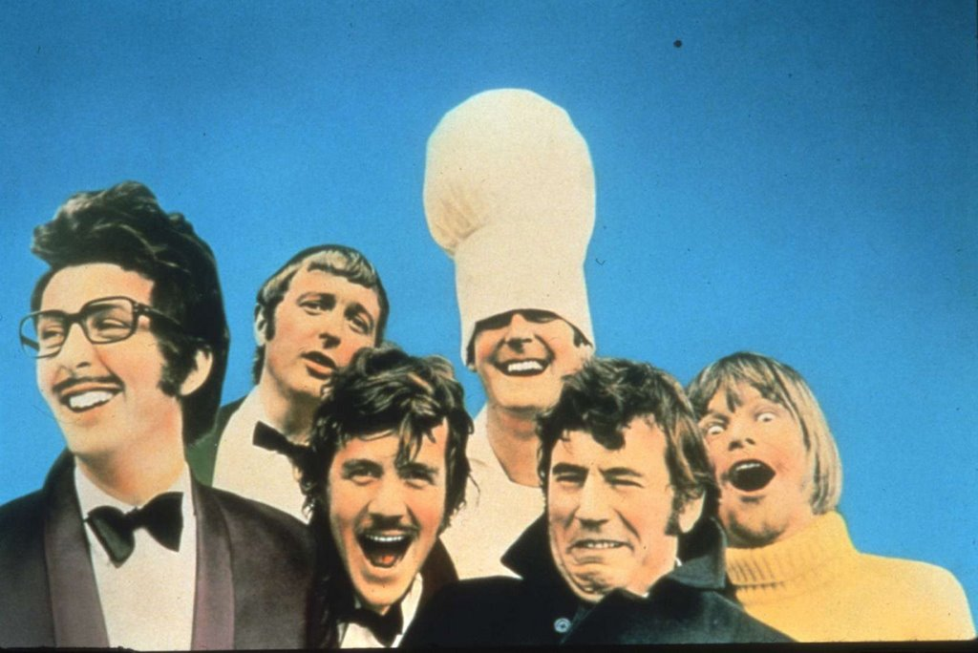
import this Uma breve introdução à linguagem python
O nome da linguagem não faz referência ao réptil, a inspiração veio de um dos grupos de comédia favoritos de Guido van Rossum:
Monty Python’s Flying Circus

Slide 5
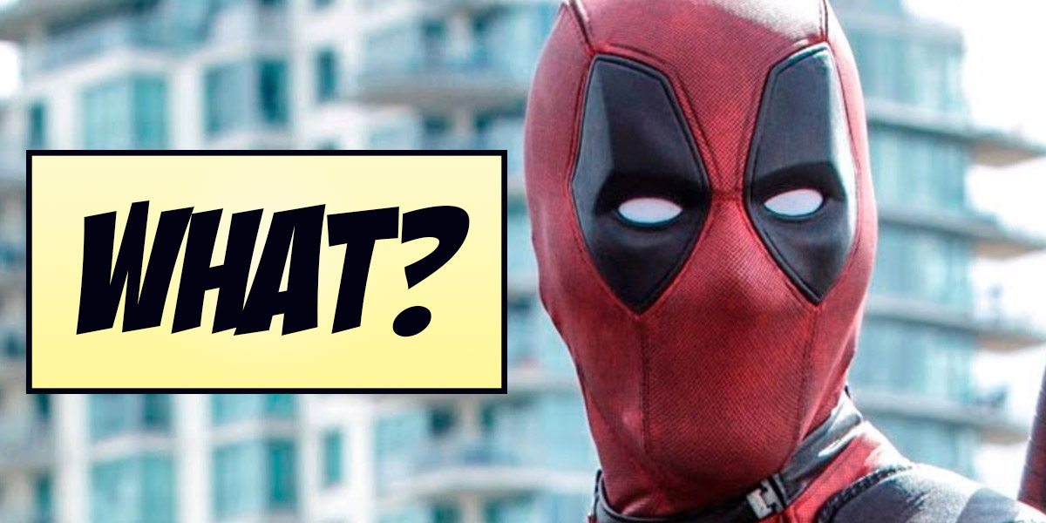
import this Uma breve introdução à linguagem python
“Espera um minuto, e essa cobra no logo aí embaixo?”

Slide 6
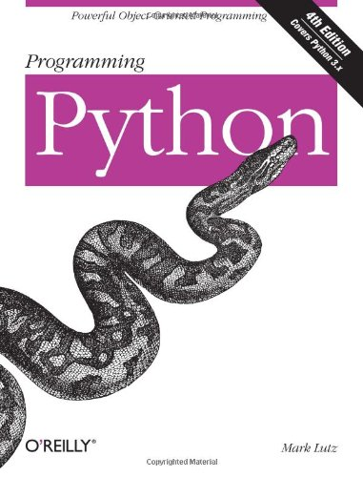
import this Uma breve introdução à linguagem python
Por muitos anos Guido van Rossum resistiu à tentação de associar a linguagem com cobras. Finalmente desistiu quando O'Reilly queria colocar uma cobra na capa de seu primeiro livro sobre Python "Programming Python".
| “Era tradição da O'Reilly usar imagens
| de animais e, se deveria ser um animal,
| que fosse uma cobra.”
- Guido van Rossum

Slide 7
import this Uma breve introdução à linguagem python
Coisas legais do Python
- produtividade e legibilidade
- sintaxe simples e clara, mas muito expressiva
- o uso de identação para marcar blocos
- não é preciso usar ponto e vírgula para separar as instruções \o/
- suporta múltiplos paradigmas de programação
- curva de aprendizado que permite fazer muita coisa em pouco tempo
- vem com baterias inclusas
- mas se precisar, tem pacotes (bibliotecas) para todo tipo de coisa
- livre e multiplataforma

Slide 8

import this Uma breve introdução à linguagem python
OK! Tem muita coisa legal, mas quem usa python?

Slide 9
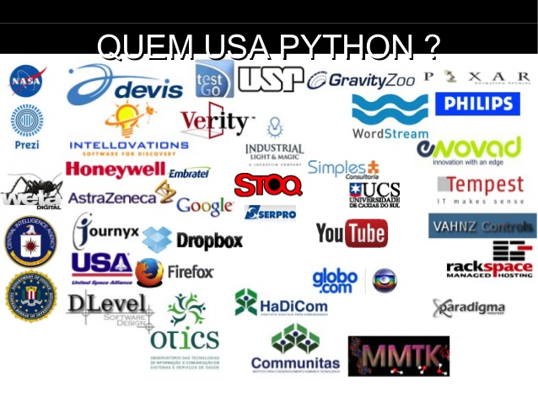
import this Uma breve introdução à linguagem python

Slide 10
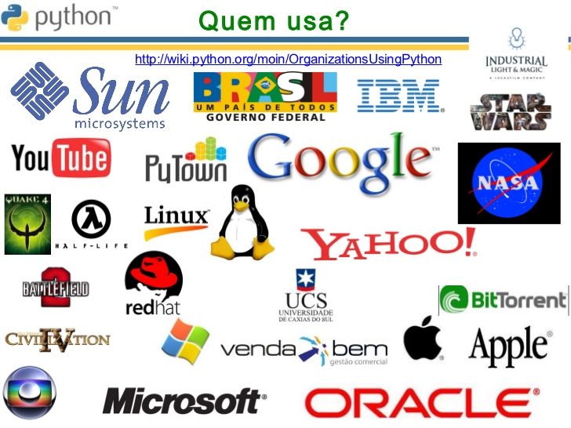
import this Uma breve introdução à linguagem python

Slide 11
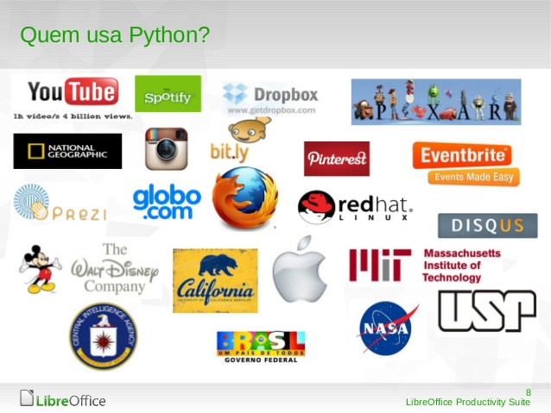
import this Uma breve introdução à linguagem python

Slide 12
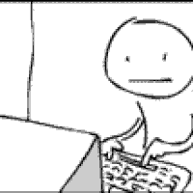
import this Uma breve introdução à linguagem python
Vamos aquecer os dedos!!

Slide 13
import this Uma breve introdução à linguagem python
O Interpretador Interativo Python
Abra o terminal e digite:
python3
Agora você está no ambiente do interpretador interativo do python.
Para quem nunca escreveu um programa, vamos fazer um pequeno ritual de iniciação, digite:
>>>print(“Hello world!”)

Slide 14
import this Uma breve introdução à linguagem python
O Interpretador Interativo Python
Agora digite o título ali de cima:
>>>import this

Slide 15
import this Uma breve introdução à linguagem python
O Zen do Python, por Tim Peters
Bonito é melhor que feio.
Explícito é melhor que implícito.
Simples é melhor que complexo.
Complexo é melhor que complicado.
Linear é melhor do que aninhado.
Esparso é melhor que denso.
Legibilidade conta.
Casos especiais não são especiais o bastante para quebrar as regras.
Ainda que praticidade vença a pureza.
Erros nunca devem passar silenciosamente.
A menos que sejam explicitamente silenciados.
Diante da ambiguidade, recuse a tentação de adivinhar.
Deveria haver um — e preferencialmente só um — modo óbvio para fazer algo.
Embora esse modo possa não ser óbvio a princípio, a menos que você seja holandês.
Agora é melhor que nunca.
Embora nunca frequentemente seja melhor que *já*.
Se a implementação é difícil de explicar, é uma má ideia.
Se a implementação é fácil de explicar, pode ser uma boa ideia.
Namespaces são uma grande ideia — vamos ter mais dessas!

Slide 16
import this Uma breve introdução à linguagem python
Declarando uma variável
>>>texto = “Python possui tipagem dinâmica e forte”
>>>num = 2016
>>>pi = 3.14159265
O sinal de igualdade ( = ) indica uma atribuição, portanto é atribuído à variável texto o valor “Python possui tipagem dinâmica e forte”. O mesmo para as variáveis num, que recebe 2016 e pi, que recebe 3.14159265

Slide 17
import this Uma breve introdução à linguagem python
Declarando uma variável
Python não te obriga a declarar o tipo das variáveis antes de atribuir algum valor a elas, mas é necessário inicializá-las.
>>> a = 10
>>> c = a + b
Traceback (most recent call last):
File "<stdin>", line 1, in <module>
NameError: name 'b' is not defined

Slide 18
import this Uma breve introdução à linguagem python
Declarando uma variável
Tipagem dinâmica forte: são necessárias conversões explícitas.
>>> a = “10”
>>> b = 5
>>> c = a + b
Traceback (most recent call last):
File "<stdin>", line 1, in <module>
TypeError: Can't convert 'int' object to str implicitly

Slide 19
import this Uma breve introdução à linguagem python
Tipos de objetos embutidos do Python
Inteiro e Ponto Flutuante
O objeto do tipo int representa um número inteiro de base 10 e float representa um número real. O objeto int permite operações matemáticas.

Slide 20
import this Uma breve introdução à linguagem python
Tipos de objetos embutidos do Python
>>> 2 + 3 #Soma
5
>>> 7 – 4 #Subtração
3
>>> 6 * 2 #Multiplicação
12
>>> 6 ** 2 #Potenciação
36
>>> 7 / 2 #Divisão
3.5
>>> 7 // 2 #Divisão devolvendo somente a parte inteira
3
>>> 7%2 #Divisão devolvendo o resto
1

Slide 21
import this Uma breve introdução à linguagem python
Tipos de objetos embutidos do Python
Também é possível importar pacotes com ferramentas adicionais para lidar com esses dois objetos.
>>> import math
>>> math.pi
3.141592653589793
>>> math.sqrt(16)
4.0

Slide 22
import this Uma breve introdução à linguagem python
Tipos de objetos embutidos do Python
“String”
O objeto do tipo str é uma cadeia de caracteres, definida sempre entre aspas simples ou duplas. Strings são usadas para gravar tanto uma informação de texto (o seu nome, por exemplo), quanto um coleção arbitrária de bytes (como o conteúdo de um arquivo de imagem).
Uma string também pode ser criada utilizando a função str()
>>> str(42)
'42'
>>> var = 13
>>> var = str(var)
>>> var
'13'

Slide 23
import this Uma breve introdução à linguagem python
Tipos de objetos embutidos do Python
>>>var = “Python”
P y t h o n
| | | | | |
0 1 2 3 4 5
>>>var[0]
'P'
>>>var[5]
n
#Espaços também contam como caracteres

Slide 24
import this Uma breve introdução à linguagem python
Tipos de objetos embutidos do Python
Strings possuem alguns métodos, tais como:
>>>var.replace('P', 'p')
'python'
Porém, .replace não altera var, apenas retorna um resultado
>>>var
'Python'
Para armazenar essa alteração é necessário atribuir o valor retornado a alguma variável ou a própria variável var
>>>var = var.replace('P', 'p')
>>>var
'python'

Slide 25
import this Uma breve introdução à linguagem python
Tipos de objetos embutidos do Python
.upper() - Retorna uma cópia da string com todos os caracteres convertidos para caixa alta.
.split(sep=None, maxsplit=-1) – Retorna uma lista das palavras na string, usando sep como um delimitador para a string e maxstring para limitar o número de recortes.
.swapcase() - Retorna uma cópia da string com os caracteres de caixa alta em caixa baixa e vice-versa.
.title() - Retorna uma cópia da string com a primeira letra das palavras em caixa alta.
Outros métodos:
https://docs.python.org/3.5/library/stdtypes.html#str

Slide 26
import this Uma breve introdução à linguagem python
Tipos de objetos embutidos do Python
É possível concatenar strings com o operador +
>>> var = 'python é uma linguagem de programação'
>>> var.title()
'Python É Uma Linguagem De Programação'
>>> titulo1 = var[0:6].title()
>>> titulo1
'Python'
>>> titulo2 = var[6:]
>>> titulo2
' é uma linguagem de programação'
>>> titulo1 + titulo2
'Python é uma linguagem de programação'

Slide 27
import this Uma breve introdução à linguagem python
# Para você ler e testar em outro momento:
Strings são imutáveis:
>>> S = 'Spam'
>>> S[0] = 'z'
# Immutable objects cannot be changed
...error text omitted...
TypeError: 'str' object does not support item assignment
No entanto é possível adicionar um caractere criando uma nova variável:
>>> S = 'z' + S[1:]
>>> S
'zpam'
Também é possível alterar a string expandindo ela em uma lista, passando quantos caracteres desejar, e juntando tudo em uma nova string
>>> S = 'shrubbery'
>>> L = list(S) # Expande para uma lista: [...]
>>> L
['s', 'h', 'r', 'u', 'b', 'b', 'e', 'r', 'y']
>>> L[1] = 'c' # Passa um novo caractere para a posição 1
>>> ''.join(L) # Junta em uma string com um delimitador vazio
'scrubbery'

Slide 28
import this Uma breve introdução à linguagem python
Tipos de dados
[ “Listas” ]
Delimitadas por [ ], são uma coleção mutável e sem tamanho fixo. Listas aceitam vários tipos de objetos:
>>>lista = [ 1, 3.14, 'Python', [42, 'Linux'], ('Tuplas, 2'), {'dict': 1} ]
Algumas operações aceitas pelas listas:
>>> lista[0]
1
>>> lista[:3]
[1, 3.14, 'Python']
>>> lista[::2]
[1, 'Python', 'Tuplas']

Slide 29
import this Uma breve introdução à linguagem python
Tipos de dados
>>> lista[3] = 'Debian'
>>> lista
[1, 3.14, 'Python', 'Debian', ('Tuplas', 2), {'dict': 1}]
>>> lista + [3,4,5]
[1, 3.14, 'Python', 'Debian', ('Tuplas', 2), {'dict': 1}, 3, 4, 5]
>>> lista * 2
[1, 3.14, 'Python', 'Debian', ('Tuplas', 2), {'dict': 1}, 1, 3.14, 'Python', 'Debian', 'Tuplas', {'dict': 1}]
>>> lista = [1, 3.14, 'Python', 'Debian', ('Tuplas', 2), {'dict': 1}]
>>> lista.append('software livre')
>>> lista
[1, 3.14, 'Python', 'Debian', ('Tuplas', 2), {'dict': 1}, 'software livre']

Slide 30
import this Uma breve introdução à linguagem python
Tipos de dados
>>> lista.pop()
'software livre'
>>> lista
[1, 3.14, 'Python', 'Debian', ('Tuplas', 2), {'dict': 1}]
>>> lista.pop(4)
('Tuplas', 2)
>>> lista
[1, 3.14, 'Python', 'Debian', {'dict': 1}]

Slide 31
import this Uma breve introdução à linguagem python
Tipos de dados
>>> lista.reverse()
>>> lista
[{'dict': 1}, 'Debian', 'Python', 3.14, 1]
>>> lista_vogais = ['e', 'u', 'i','a', 'o']
>>> lista_vogais.sort()
>>> lista_vogais
['a', 'e', 'i', 'o', 'u']
>>> lista_vogais.sort(reverse=True)
>>> lista_vogais
['u', 'o', 'i', 'e', 'a']
>>> len(lista_vogais)
5

Slide 32
import this Uma breve introdução à linguagem python
Tipos de dados
lista = [1, 3.14, 'Python', [42, 'Linux'], ('Tuplas', 2), {'dict': 1}]
>>> lista[3][1]
'Linux'
>>> lista[2][1]
'y'
Podemos representar matrizes utilizando as listas:
>>> matriz = [[1, 2, 3],
... [4, 5, 6],
... [7, 8, 9]]
>>> matriz[0]
[1, 2, 3]
>>> matriz[0][1]
2
>>> matriz[2][2]
9

Slide 33
import this Uma breve introdução à linguagem python
Tipos de dados
Listas também podem ser criadas utilizando a função list()
>>> var = 1,2,3,'casa', {'dir':1}
>>> var
(1, 2, 3, 'casa', {'dir': 1})
>>> list(var)
[1, 2, 3, 'casa', {'dir': 1}]
>>> len(var)
5
>>> var = 'Python'
>>> list(var)
['P', 'y', 't', 'h', 'o', 'n']

Slide 34
import this Uma breve introdução à linguagem python
Tipos de dados
( “Tuplas” )
Delimitadas por ( ), são uma coleção imutável e sem tamanho fixo. Geralmente usadas para representar uma coleção fixa, como um calendário, por exemplo. Também suportam vários tipos de objetos e operações de sequência:
>>> tupla = (1 ,3.14, 'Linux', ['Debian', 8], {'dict':1}, ('software', 'livre'))
>>> len(tupla)
6
>>> tupla + (5, 6, 7)
(1, 3.14, 'Linux', ['Debian', 8], {'dict': 1}, ('software', 'livre'), 5, 6, 7)

Slide 35
import this Uma breve introdução à linguagem python
Tipos de dados
>>> tupla[2]
'Linux'
>>> tupla[2][0]
'L'
>>> tupla[5][1]
'livre'
>>> tupla[2] = 'Windows'
Traceback (most recent call last):
File "<stdin>", line 1, in <module>
TypeError: Chega de tela azul!!

Slide 36
import this Uma breve introdução à linguagem python
Tipos de dados
>>> tupla[3][0] = Python'
>>> tupla
(1, 3.14, 'Linux', ['Python', 8], {'dict': 1}, ('software', 'livre'))
>>> tupla2 = ('novo',) + tupla[1:]
>>> tupla2
('novo', 3.14, 'Linux', ['Python', 42], {'dict': 1}, ('software', 'livre'))

Slide 37
import this Uma breve introdução à linguagem python
Tipos de dados
{“Dicionários”: “dict”}
Com a sintaxe { chave : valor }, um dicionário em Python é uma estruturas de dados mutável e não ordenada. Uma chave pode ser qualquer objeto não mutável, já o valor poder ser qualquer objeto visto até aqui.
>>> dic = { 'linux' : 'debian' }
>>> dic2 = { 'linux' : 'debian', 1 : 'python', (1,2,3) : 4}
>>> dic3 = { 'unisal' : { 'flisol' : [ 'linux', 'python', 2016 ] } }
>>> dic4 = dict( linux = 'Debian', flisol = 2016)
>>> dic4
{'linux': 'Debian', 'flisol': 2016}

Slide 38
import this Uma breve introdução à linguagem python
Tipos de dados
>>> dic = {'linux':'debian', 'programação':'python', 'flisol': 2016}
>>> len(dic)
3
>>> dic['flisol']
2016
>>> dic['flisol'] = 'unisal'
>>> dic
{'linux': 'debian', 'flisol': 'unisal', 'programação': 'python'}
>>> del dic['flisol']
>>> dic
{'linux': 'debian', 'programação': 'python'}

Slide 39
import this Uma breve introdução à linguagem python
Tipos de dados
>>> dic.pop('linux')
'debian'
>>> dic
{'flisol': 2016, 'programação': 'python'}
>>> dic.get('linux')
'debian'
>>> dic2 = { 'windows' : 'tela azul'}
>>> dic.update(dic2)
>>> dic
{'linux': 'debian', 'flisol': 2016, 'programação': 'python', 'windows': 'tela azul'}

Slide 40
import this Uma breve introdução à linguagem python
# Para ler e testar em outro momento:
O que é mutável e imutável
Mutável: objetos que podem ter seus valores alterados mantendo o mesmo id.
>>> lista = [1,2,3,4,5]
>>> id(lista)
3073195948
>>> lista.append(9)
>>> lista
[1, 2, 3, 4, 9]
>>> id(lista)
3073195948
Imutável: objetos que não podem ter seus valores alterados. Para alterar o seu valor, um novo objeto deve ser criado, assim um novo id é atribuído. Tuplas, strings e inteiros são exemplos de objetos imutáveis.

Slide 41
import this Uma breve introdução à linguagem python
print()
A função print() imprime na tela os valores dos argumentos passados para ela:
>>> print("Flisol 2016")
Flisol 2016
>>> arg = "Python"
>>> print(arg)
Python
>>> evento = "Flisol"
>>> ling = "Python"
>>> ano = 2016
>>> print("%s %d : Mini-curso de %s" %(evento, ano, ling))
Flisol 2016 : Mini-curso de Python

Slide 42
import this Uma breve introdução à linguagem python
print()
%d e %i para inteiros
%f para float
%.2f específica quantas casas depois da vírgula
%s para strings
>>> num = 3.1415926535
>>> print("Pi aproximandamente igual %.4f" % num)
Pi aproximandamente igual 3.1416

Slide 43
import this Uma breve introdução à linguagem python
print()
>>> var1 = 'Linux'
>>> var2 = 'Debian'
>>> var3 = 'Python'
>>> print(var1, var2, var3)
Linux Debian Python
>>> print(var1, var2, var3, sep=', ')
Linux, Debian, Python
>>> print(var1, var2, var3, sep=' - ')
Linux - Debian - Python
>>> print(var1, var2, var3, sep=', ', end='!!!\n')
Linux, Debian, Python!!!

Slide 44
import this Uma breve introdução à linguagem python
input()
A função input() permite armazenar uma entrada do usuário feita pelo teclado.
Por padrão, o valor armazenado é um objeto do tipo string.
>>> nome = input("Nome completo: ")
Nome completo: Guido Van Rossum
>>> nome
'Guido Van Rossum'
Entretanto é possível converter uma entrada para inteiro, com a função int( ).
>>> idade = int(input("Idade: "))
Idade: 60
>>> idade
60

Slide 45
import this Uma breve introdução à linguagem python
input()
Também é possível usar a função list( ), gerando uma lista com cada caractere como um elemento da lista.
>>> lista = list(input("Digite qualquer coisa: "))
Digite qualquer coisa: qualquer coisa
>>> lista
['q', 'u', 'a', 'l', 'q', 'u', 'e', 'r', ' ', 'c', 'o', 'i', 's', 'a']

Slide 46
import this Uma breve introdução à linguagem python
Executando uma aplicação pelo terminal
Vamos abrir um editor de texto. A distribuição Debian já traz o gedit no pacote de programas, que vai servir bem aos nossos propósitos.
Digite gedit& no terminal, o símbolo & diz ao sistema para executar uma aplicação (no nosso caso o gedit) em segundo plano, deixando o terminal livre para outras operações.

Slide 47
import this Uma breve introdução à linguagem python
Executando uma aplicação pelo terminal
Salve o arquivo com a extensão .py
Ex: nomeDoPrograma.py
Agora vamos escrever o seguinte programa:
nome = input("Digite seu nome: ")
idade = int(input("Digite sua idade: "))
print("Seu nome é %s e sua idade é %d" % (nome, idade))
Salve o programa e navegue até o diretório onde você salvou o programa. Clique com o botão direito em algum lugar dentro do diretório e escolha a opção Abrir no terminal. Agora execute o seu programa com o comando:
python3 nomeDoSeuPrograma.py

Slide 48
import this Uma breve introdução à linguagem python
Identação e blocos de códigos
O Python executa instruções, uma após a outra, do topo até o final do arquivo, a menos que você diga o contrário.
Os limites dos bloco e instruções são detectados automagicamente.
Bloco de instrução = cabeçalho + ” : ” + instruções identadas
Linhas vazias, espaços e comentários, geralmente são ignorados.

Slide 49
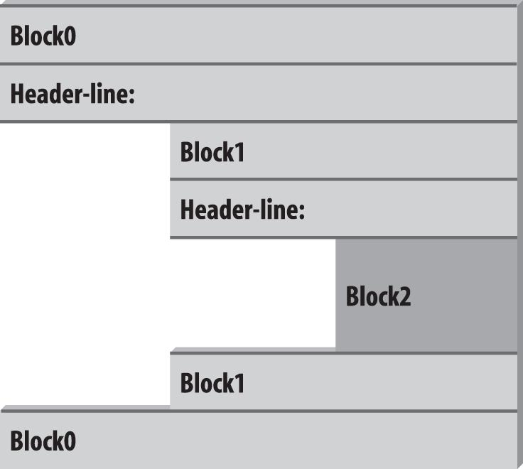
import this Uma breve introdução à linguagem python
Identação e blocos de códigos

Slide 50
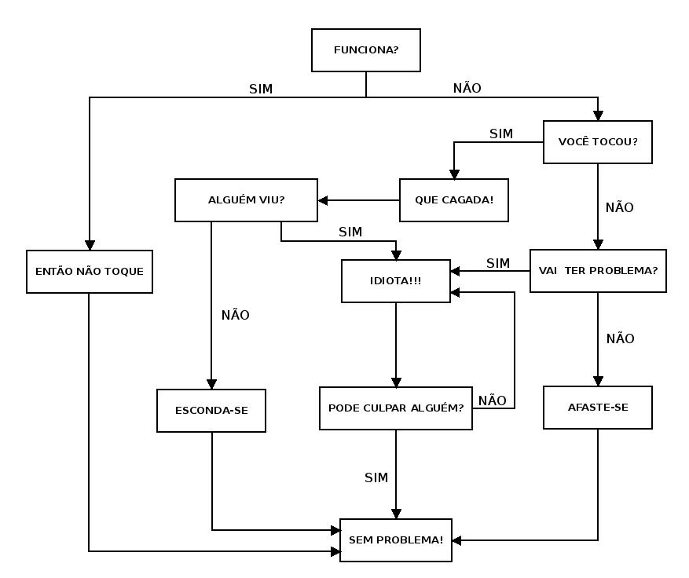
import this Uma breve introdução à linguagem python
Controle de Fluxo

Slide 51
import this Uma breve introdução à linguagem python
Controle de Fluxo
A instrução if permite desviar o fluxo do programa, checando um ou mais condições e alterando o comportamento do programa de acordo com elas. Vejamos um exemplo simples:
nome = input("Digite seu nome: ")
idade = int(input("Digite sua idade: "))
if idade >= 18:
print("%s, você tem 18 anos ou mais." % nome)
Se idade for maior ou igual a 18, uma mensagem será exibida, do contrário, a execução pula a instrução print() e o programa é encerrado.

Slide 52
import this Uma breve introdução à linguagem python
Controle de Fluxo
Junto com o if, podemos utilizar a instrução else para construir um lógica se / senão:
nome = input("Digite seu nome: ")
idade = int(input("Digite sua idade: "))
if idade >= 18:
print("%s, você tem 18 anos ou mais." % nome)
else:
print("%s, você ainda não tem 18 anos." % nome)
Nota: também é possível utilizar o else com outras instruções, com o for e try / except
http://psung.blogspot.com.br/2007/12/for-else-in-python.html
http://python-notes.curiousefficiency.org/en/latest/python_concepts/break_else.html

Slide 53
import this Uma breve introdução à linguagem python
Controle de Fluxo
Existe também a instrução elif, ela somente faz a verificação e executa a instrução do seu bloco se a condição do if não for satisfeita:
var = 'py'
if var in 'python':
print('passei pelo if')
elif var in 'numpy':
print('passei pelo elif')
else:
print('passei pelo else')

Slide 54
import this Uma breve introdução à linguagem python
Controle de Fluxo
Com uma sequência de if teremos um resultado diferente:
var = 'py'
if var in 'python':
print('passou pelo primeiro if')
if var in 'numpy':
print('passou pelo segundo if')
else:
print('passou pelo else')
Note que são verificados todos as instruções if, independente do resultado da comparação do if anterior.

Slide 55
import this Uma breve introdução à linguagem python
Controle de Fluxo
Note também que se a condição do primeiro if não for satisfeita, a instrução else não é chamada, pois ela pertence ao bloco do segundo if.
var = 'py'
if var in 'linux':
print('passou pelo primeiro if')
if var in 'numpy':
print('passou pelo segundo if')
else:
print('passou pelo else')

Slide 56
import this Uma breve introdução à linguagem python
Estruturas de Repetição
A expressão for é projetada para percorrer os item de uma sequência ou por um objeto iterável e rodar um bloco de código para cada iteração.
>>> for item in sequência:
... bloco de instrução que pode ou não
... lidar com o item atual da iteração
É possível iterar sobre strings, listas, tuplas, dicionários* e outro objetos iteráveis que não teremos tempo de abordar.
* Em dicionários, o for percorre as chaves, para que no bloco de instrução elas estejam disponíveis para as chamadas dos valores na sintaxe dic[chave]

Slide 57
import this Uma breve introdução à linguagem python
Estruturas de Repetição
>>> lista = ['pyhton', 'linux', 'flisol', 2016]
>>> for elem in lista:
... print(elem)
...
pyhton
linux
flisol
2016
>>> dic = {'Oficina': 'Python', 'Linux': 'Software Livre', 'FLISoL': 2016}
>>> for key in dic:
... print(dic[key])
...
2016
Python
Software Livre

Slide 58
import this Uma breve introdução à linguagem python
Estruturas de Repetição
>>> for key in dic:
... print(key)
...
FLISoL
Oficina
Linux
>>> for letra in 'Python':
... print(letra)
...
P
y
t
h
o
n

Slide 59
import this Uma breve introdução à linguagem python
Estruturas de Repetição
Para gerar uma sequência numérica podemos utilizar a função range() passando pelo menos um argumento para ela:
range( início, fim, passo )
Inclui o valor passado para o início, mas não o valor final.
>>> for num in range(2,8):
... print(num, end=' ')
...
2 3 4 5 6 7
>>> for num in range(0, 20, 3):
... print(num, end=' ')
...
0 3 6 9 12 15 18

Slide 60
import this Uma breve introdução à linguagem python
Estruturas de Repetição
Python tem uma função bastante útil quando precisamos obter a posição de cada item de uma sequência junto com o item:
>>> lista = ['pyhton', 'linux', 'flisol', 2016]
>>> for pos, item in enumerate(lista):
... print(pos, " ---> ", item)
...
0 ---> pyhton
1 ---> linux
2 ---> flisol
3 ---> 2016

Slide 61
import this Uma breve introdução à linguagem python
Estruturas de Repetição
Podemos também aninhar um bloco for dentro de outro bloco for:
>>> lista = [ ('Pyhton', 'Linux', 'Flisol', 2016),
('UNISAL', 'UNESP'),
('Oficina', 'Programação', 'Lógica')]
>>> for tupla in lista:
... for item in tupla:
... print(str(item) + '\t', end=' ')
... print('\n')
...
Pyhton Linux Flisol 2016
UNISAL UNESP
Oficina Programação Lógica

Slide 62
import this Uma breve introdução à linguagem python
Estruturas de Repetição
A instrução while executa um bloco repetidamente, enquanto uma condição for verdadeira, mantendo o bloco num laço (ou loop):
>>> s = 'Python'
>>> while s:
… print(s, end=' ')
... s = s[1:]
...
Python ython thon hon on n
Essa instrução while é equivalente a while s != '' , ou seja, enquanto s for diferente de uma string vazia, execute o bloco.

Slide 63
import this Uma breve introdução à linguagem python
Estruturas de Repetição
Outro modo de usar o while, é utilizar um contador que vai sendo incrementado ou decrementado a cada laço:
>>> a=0; b=10
>>> while a < b:
… print(a, end=' ')
… a += 1
...
0 1 2 3 4 5 6 7 8 9

Slide 64
import this Uma breve introdução à linguagem python
Adivinhe o número
Vamos escrever um jogo que peça ao usuário chutar um número entre 1 e 50. O programa irá verificar se esse valor é menor, maior ou igual ao valor gerado aleatoriamente e retornará uma resposta adequada ao jogador. O jogador terá 10 chances para acertar o número.
Abra o arquivo adivinhe-o-numero.py

Slide 65
import this Uma breve introdução à linguagem python
Funções
Funções são um forma de empacotar uma lógica pra ser usada em um programa em mais de um lugar e mais de uma vez.
A sintaxe para definir uma função é:
def nome_da_funcao ():
...bloco de instrução
Para chamar a função dentro do seu código, basta declarar o nome da função seguido de ( )
>>> def imprime_nome():
... nome = input(“Digite seu nome: “)
... print(nome)
>>>imprime_nome()
Digite seu nome:

Slide 66
import this Uma breve introdução à linguagem python
Funções
Funções podem receber argumentos:
>>> def dobro(x):
... print(x * 2)
…
>>> dobro(8)
16
Funções podem retornar valores:
>>> def dobro(x):
... return x * 2
…
>>> num = dobro(8)
>>> num
16

Slide 67
import this Uma breve introdução à linguagem python
Funções
Variáveis declaradas dentro do bloco de instruções de uma função, serão variáveis locais, do escopo da função.
>>>num = 42
>>>def mult(x,y):
… num = x * y
… print(num)
…
>>> mult(3, 2)
6
>>> num
42

Slide 68
import this Uma breve introdução à linguagem python
Funções
Funções podem ser atribuídas a variáveis:
>>> def dobro(x):
... return x * 2
...
>>> db = dobro
>>> db
<function dobro at 0xb736fa04>
>>> db(4)
8
>>> db = dobro()
Traceback (most recent call last):
File "<stdin>", line 1, in <module>
TypeError: dobro() missing 1 required positional argument: 'x'

Slide 69
import this Uma breve introdução à linguagem python
Cifra de César
Vamos escrever um programa para criptografar e decriptografar uma mensagem seguindo a ideia do Imperador César. O programa terá 3 funções e mais um função principal, que será no final do código. Ela utilizará as outras 3 funções para processar a mensagem do usuário. As outras 3 funções serão:
'recebeModo' - pergunta se o usuário quer criptografar ou decriptografar e garante que uma entrada válida foi recebida.
'recebeChave' - pede o valor da chave para o usuário e devolve esse valor caso ele seja adequado.
'geraMsgTraduzida' - traduz a mensagem do usuário trocando cada caractere por caractere correspondente à chave passada pelo usuário.
Abra o arquivo cifra-de-cesar.py

Slide 70
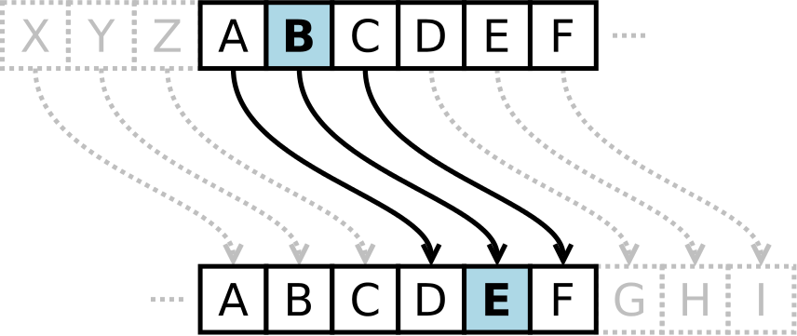
import this Uma breve introdução à linguagem python
Cifra de César

Slide 71
import this Uma breve introdução à linguagem python
tkinter
É uma biblioteca padrão do Python com ferramentas para a criação de uma interface gráfica (GUI - Graphic User Interface).
>>> from tkinter import Tk, Label
>>> window = Tk()
>>> widget = Label(window, text='Hello GUI world!')
>>> widget.pack()
Para rodar esse script a partir de um arquivo, é preciso chamar o método .mainloop() no final no arquivo.
from tkinter import Tk, Label
window = Tk()
widget = Label(window, text='Hello GUI world!')
widget.pack()
window.mainloop()

Slide 72
import this Uma breve introdução à linguagem python
YouTube Downloader
Chegou a hora fazer um programa pra chamar de seu e com uma aplicação no mundo real. Vamos criar uma interface gráfica para um script que faz download de vídeos do YouTube.

Slide 73

import this Uma breve introdução à linguagem python

Slide 74
import this Uma breve introdução à linguagem python
tkinter
Abra o arquivo youtube-downloader-gui.py
Atribua a uma variável chamada window uma instância de Tk. Isso fará com que o Python crie uma janela principal. Agora vamos dar um título para o programa, ajustar o tamanho da janela e impedir que o usuário redimensione nossa janela.
Utilize o método .title() da instância window, passando uma string como argumento.
# Sugestão: “Youtube Downloader”
Na próxima linha chame o método .geometry() com o argumento '500x200' e o método .resizable() com os argumentos “0,0”
# zero vírgula zero

Slide 75
import this Uma breve introdução à linguagem python
tkinter
Vamos exibir um título para o nosso programa. O widget Label implementa uma caixa de display onde você pode colocar textos ou imagens.
Atribua a uma variável title uma instância de Label, passando o seguinte argumento para Label
window, text='Youtube Downloader', font=('Arial', 25), fg='Blue'
Na próxima linha, chame o método .pack() da instância title.
Na linha seguinte, crie uma outra instância de Label chamada msg, com os argumentos
window, text='', font=('Arial', 15)

Slide 76
import this Uma breve introdução à linguagem python
tkinter
Vamos criar uma entrada de texto para o usuário inserir o link do vídeo e um nome de saída do arquivo após o download. Usaremos o widget Entry, que aceita uma única linha de texto inserida pelo usuário.
Atribua uma instância de Entry a uma variável chamada entry_url, com os seguintes parâmetros:
window, width=60, justify='center'
Nas próximas três linhas vamos utilizar alguns métodos de Entry, o .insert(), .focus_set() e o .pack(). Passe o seguinte argumento para o método insert:
0, 'Cole aqui a URL'
# O valor zero e a string que irá ser exibida dentro da caixa de texto

Slide 77
import this Uma breve introdução à linguagem python
tkinter
Precisamos receber o nome de saída do vídeo. Crie uma variável chamada entry_name_video, ela também será uma instância de Entry com os mesmos argumentos de entry_url. Nas próximas duas linhas, chame o método .insert() com o argumento
0, 'Digite um nome para o vídeo'
e o método pack().

Slide 78
import this Uma breve introdução à linguagem python
tkinter
Vamos definir uma função que não receberá nenhum argumento, chamada click_button. Ela irá responder ao evento do clique do mouse.
Entry possui um método .get(), que captura a entrada de texto feito pelo usuário. Dentro de click_button, com o método .get() vamos colocar as entradas que entry_url e entry_name_video receberão dentro das variáveis url e name_video

Slide 79
import this Uma breve introdução à linguagem python
tkinter
Agora vamos implementar um bloco if / else
if download_video(url, name_video):
Se a função retornar True, vamos alterar algumas propriedades de msg (que é uma instância do widget Label)
msg['fg'] = 'Green'
msg['text'] = 'Download feito com sucesso!'
else:
#Red
#Ocorreu alguma falha

Slide 80
import this Uma breve introdução à linguagem python
tkinter
Agora criaremos um botão, usaremos o widget Button, que permite exibir textos ou imagens nos botões. Podemos fazer com que o botões chamem funções ou métodos quando receberem um clique.
Atribua uma instância de Button a uma variável chamada btn, com os seguintes parâmetros:
window, text='Download now', width=20, command=click_button
Na próxima linha chame o método .pack() da instância btn e na linha seguinte chame o mesmo método para instância msg
Na última linha chame o método .mainloop() da instância window

Slide 81

import this Uma breve introdução à linguagem python
Use GNU/Linux, softwares livres, programe em Python e muito obrigado pela atenção!!

Slide 82
import this Uma breve introdução à linguagem python
Você pode compartilhar, alterar e gerar novos materiais a partir desse, mas sempre citando a fonte e distribuindo sobre essa mesma licença.
https://creativecommons.org/licenses/by-sa/3.0/br/

